Slide 1
Авторская презентация к уроку русского языка по теме:
«Обобщение знаний о глаголе »
Подготовила: учитель нач.классов
МКОУ «Гимназии №4
им М.А.Хабичева КГО»
Алиева Мадина Сапаровна

Slide 2
Цели урока:
1) обобщить знания учащихся о глаголе: умение различать времена глаголов по смыслу и по вопросам; умение различать числа глагола; формировать представления о неопределённой форме глагола;
2) развивать внимание, наблюдательность, умение работать группами, самопроверка;
3) воспитывать чувство любви к родному языку, чувство дружбы и коллективизма.

Slide 3
Картинный диктант

Slide 4
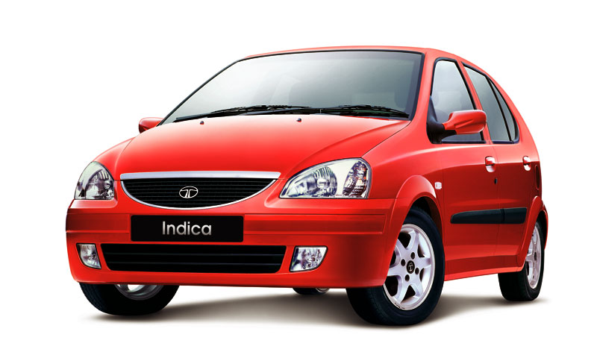

Slide 5


Slide 6
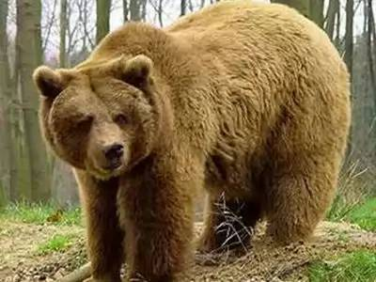

Slide 7
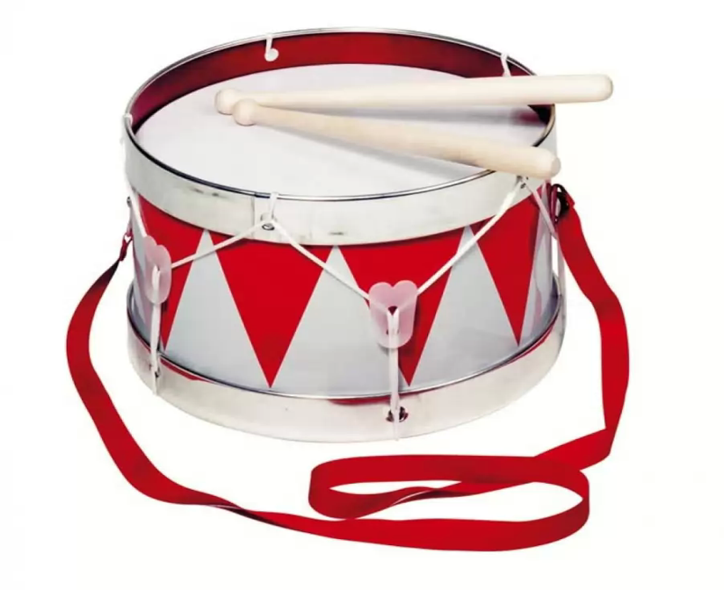

Slide 8


Slide 9
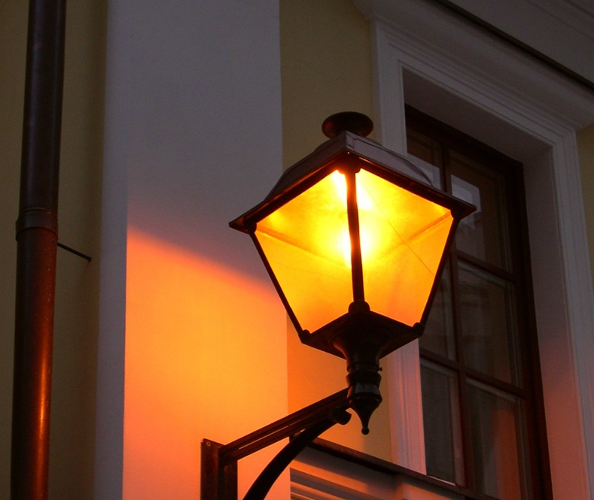

Slide 10
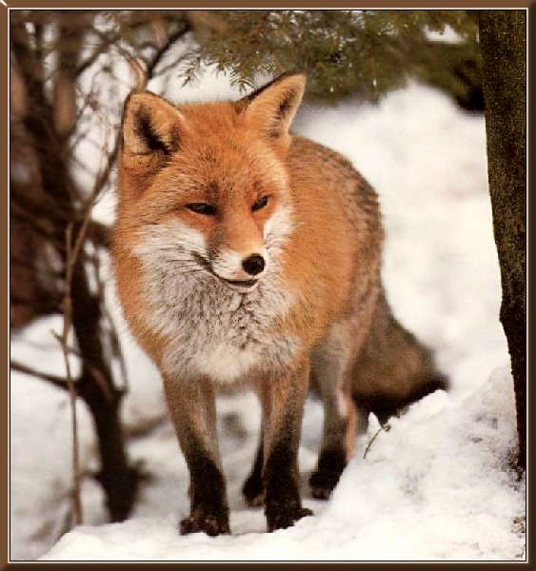

Slide 11
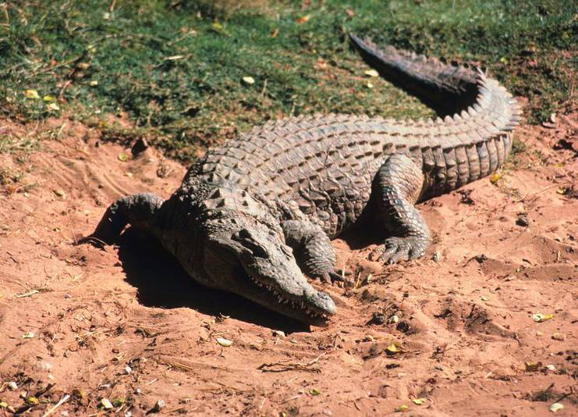

Slide 12
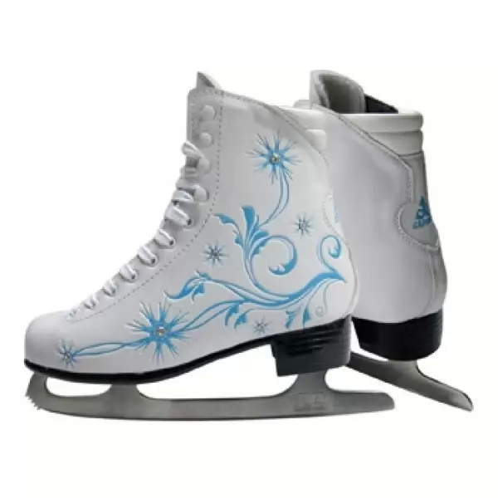

Slide 13
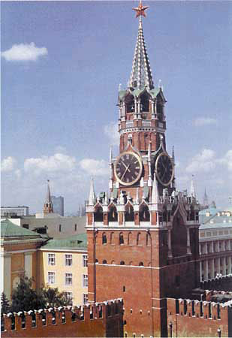

Slide 14
Проверка
Машина, малина, медведь, барабан,
тетрадь, фонарь, лисица, крокодил,
коньки, Москва.

Slide 15


Slide 16


Slide 17


Slide 18


Slide 19


Москва машина
малина
медведь
барабан
тетрадь
фонарь
лисица
крокодил
коньки

Slide 20
Одушевлен. И неодушев.
лисица
медведь
крокодил
машина
Москва
малина
барабан
фонарь
тетрадь
коньки

Slide 21
сущ. в ед.ч. и во мн.ч.
машина
Москва
малина
барабан
фонарь
тетрадь
лисица
медведь
крокодил
коньки

Slide 22

слова из
3-х слогов
машина
Москва
фонарь
тетрадь
медведь
коньки
малина
барабан
лисица
крокодил

Slide 23
слова из
2-х слогов
слова из
3-х слогов
машина
Москва
фонарь
тетрадь
медведь
коньки
малина
барабан
лисица
крокодил

Slide 24
слова из
2-х слогов
слова из
3-х слогов
Москва
фонарь
тетрадь
медведь
коньки
малина
барабан
лисица
крокодил
машина

Slide 25
кол-во букв и зв.совпадает
кол-во букв больше чем зв.
машина
малина
барабан
лисица
крокодил
Москва
фонарь
тетрадь
медведь
коньки

Slide 26


Slide 27


Slide 28
ФИЗМИНУТКА

Slide 29

Зимнее покрывало всю землю покрывало.

Slide 30
Зимнее покрывало всю землю покрывало.

Slide 31


Slide 32



Slide 33



Slide 34



Slide 35
ФИЗМИНУТКА

Slide 36
Работа с фразеологизмами
Зарубить себе на носу.
(Запомнить крепко-накрепко, раз и навсегда)
Задирать нос.
(Важничать, зазнаваться)
Жить душа в душу.
(Дружить)

Slide 37
Работа с фразеологизмами
Зарубить себе на носу.
(Запомнить крепко-накрепко, раз и навсегда)
Задирать нос.
(Важничать, зазнаваться)
Жить душа в душу.(Дружить)

Slide 38


Slide 39


Slide 40

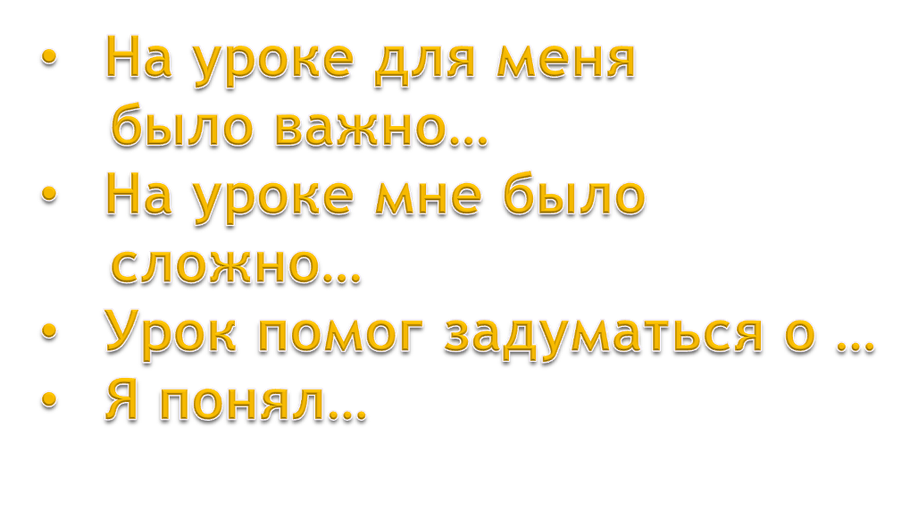

Slide 41


Slide 42
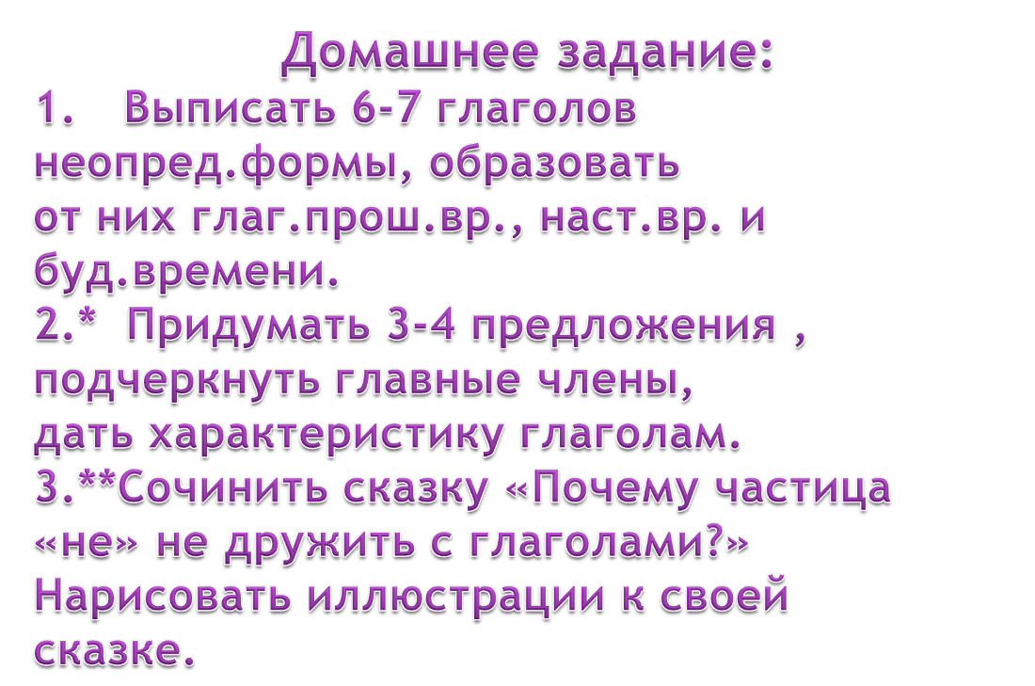

Slide 43

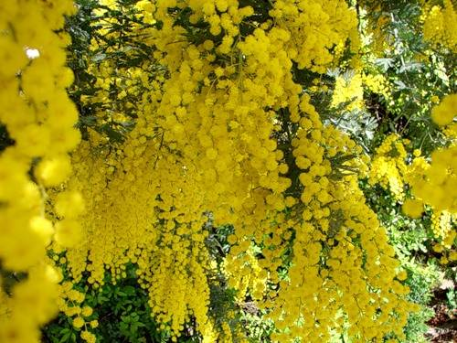

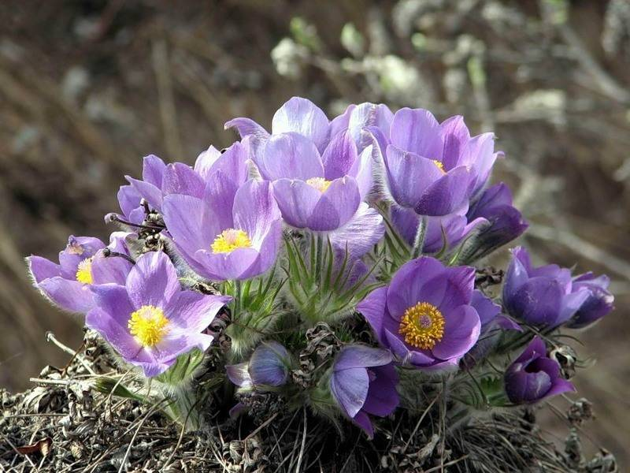

Slide 44



Slide 45
Источники
http://www.ural.ru/gallery/project/avto/india_cars/tata_indicia.jpg
http://www.nuanspasta.com/1262-2791-thickbox/aroma-ahududu.jpg
http://www.smedia.rs/vesti/slike/news_4763.jpg
http://h4.img.mediacache.rugion.ru/_i/forum/files/84/40/74/8440744_0s802_1300268936.jpg
http://www.relef.ru/data/catalog/products/092775.jpg
http://gpsmag.net.ua/gallery/photo846894.jpg
http://animals.timduru.org/dirlist/fox/red%20fox%2056.jpg
http://signosysimbolos.files.wordpress.com/2011/06/cocodrilo2.jpg
http://www.ars-sport.ru/products_pictures/gloria_b.jpg
http://content.foto.mail.ru/inbox/tenenbaum/_blogs/i-67.jpg
http://img1.liveinternet.ru/images/attach/c/2/73/182/73182343_89185.jpg
http://i005.radikal.ru/0902/0a/6ab50da34d69.jpg
http://stat17.privet.ru/lr/09105aa17df07b968893da6c038c0c23
http://img-fotki.yandex.ru/get/5803/deccad.23/0_50c2a_9c0dab2a_XL
http://s49.radikal.ru/i123/1003/a8/8857881e0788.jpg

